Slide 1
مديريت استراتژيک فناوري اطلاعات
بسم الله الرحمن الرحيم
جلسه چهارم : منابع و قابلیت های فناوری اطلاعات در سازمان
رضا بني اسد ( مهرماه 1393)

Slide 2
منابع و قابليت هاي فناوري اطلاعات در سازمان
مفاهيم منابع و قابليت ها در مديريت استراتژيک
منابع و قابليتهاي فناوري اطلاعات (‌فناوري اطلاعات به عنوان منبع استراتژيک سازمان)
بررسي مطالعه موردي منابع فناوري اطلاعات در دانشگاه

Slide 3
منابع استراتژيک در سازمان؟
منبع چيست؟
  هر فرصت یا چیزی ( دارایی) که سازمان را به هدف می رساند. ( وروردی از محیط،پردازش ( از طریق منابع روی منابع)، خروجی ( منابعی ) استفاده مجدد از منابع
چرا در مديريت راهبردي منابع مطالعه مي شوند؟
  یک سری منابع وجود دارد که دارای ویژگی ها یمنحصر به فرد هستند و برای کسب مزیت رقابتی لازمند.( ارزشمندی، کمیاب، به سختی قابل تقلید باشد از سوی رقبا، پشتیباین سازمان از منبع
  پاسخگویی به محیط
انواع منابع؟
  -
قابليت ها ؟

Slide 4
تعريف و انواع منابع
منبع : هر گونه دارايي بهره ور که براي مشتريان بنگاه ايجاد ارزش مي کند.
انواع منابع: (‌منابع مشهود،‌نامشهود و منابع انساني)
  منابع مشهود: هر گونه دارايي فيزيکي و مالي سازمان که براي مشتريان ايجاد ارزش مي کنند.
  منابع نامشهود:‌ منابعي که معمولا در صورت هاي مالي نشان داده نمي شوند و معمولا نامرئي اند.
  منابع انساني: منابعي که جهت استفاده و بهره برداري از ساير منابع بهره برداري مي شوند.

Slide 5
چرا مطالعه منابع مهم است؟
براي کسب مزيت رقابتي
شناخت ضعف ها و قوت هاي سازماني
بودجه ريزي و انجام برنامه ها ( وجود يا عدم وجود منابع به سازمان کمک مي کند تا برنامه هاي خود را به خوبي اجرايي کند.
آيا همه منابع استراتژيک هستند؟

Slide 6
قابليت ها؟
مهارتهاي استفاده و بهره برداري از منابع
  توانمندی برای انجام یک کار
  توانایی بالفعل و بالقوه ( آیا توانایی بهره برداری از منابع در دانشگاه برای جذب ورودی های جدید وجود دارد؟ آیا از همه توانایی ها استفاده می شود یا خیر؟
ترکيب و ايجاد آرايش جديد در منابع
آن دسته از قابليتها که براي کسب مزيت رقابتي در سازمان در مواجهه با محيط استفاده مي شوند قابليتهاي پويا ناميده مي شوند.

Slide 7
فناوري اطلاعات به عنوان منبع استراتژيک؟
انواع منابع فناوري اطلاعاتی و سیستم های اطلاعاتی سازمان
  مشهود:
    سخت افزارها
    نرم افزارها
    شبک ها و ارتباطات ( اینترنت، اینترانت)
    داده و اطلاعات
  نامشهود
    تجارت و دانش پرسنل فناوری اطلاعات
    رویه ها و فرایند ها
  نیروی انسانی فناوری اطلاعات
    مدیریت
    دانش
    فرهنگ فناوری اطلاعات
چرا مطالعه منابع فناوري اطلاعات مهم است؟
  کسب مزیت رقابتی از فناوری

Slide 8
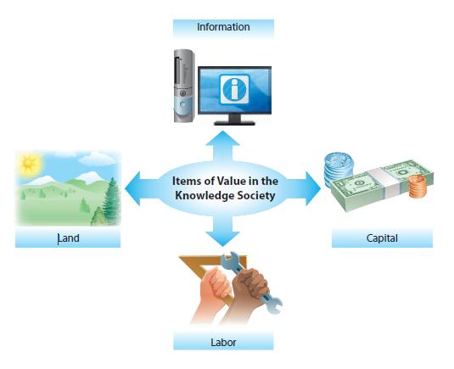
The Knowledge Society

Slide 9
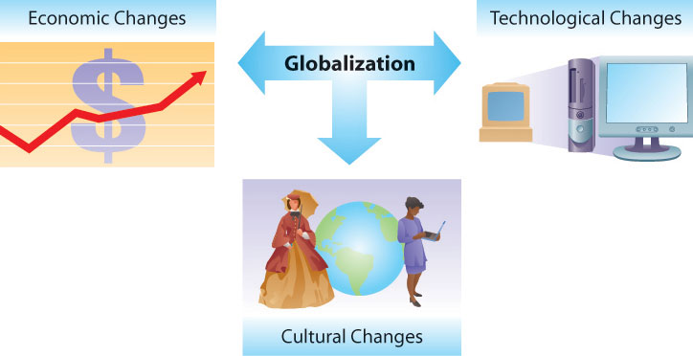
Globalization

Slide 10
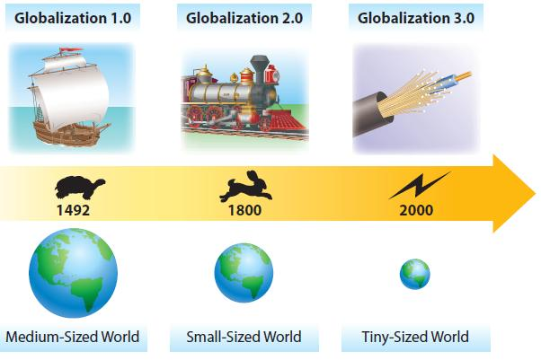
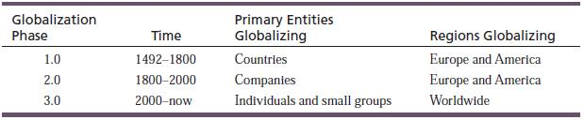
Globalization: 1.0, 2.0, 3.0
The World is Flat

Slide 11
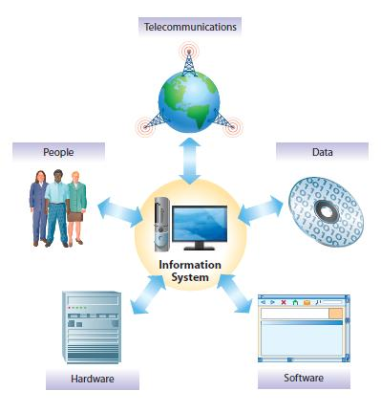
منابع فناوري اطلاعات ( سيستم هاي اطلاعاتي)

Slide 12
فناوري اطلاعات به عنوان يک منبع استراتژيک
نرم افزارها ( سیستم عامل ها ( ویندوز، لینوکس و ...، خرید نرم افزارهای توزیع پهنای باند، نرم افزارهای اتوماسیون، نرم افزارهای اموزشی،
سخت افزارها
شبکه ها و ارتباطات
داده ها و اطلاعات
رويه ها و فرايندها
منابع انساني فناوري اطلاعات

Slide 13
نرم افزارها
Applications software
Support software

Slide 14
APPLICATIONS SOFTWARE
برنامه هايي که براي انجام وظايف رايانه اي خاص طراحي مي شوند.
اين نرم افزارها يا با اهداف عمومي (general-purpose) (‌ نرم افزارهايي که مورد استفاده آنها عمومي است)، يا با اهداف ويژه (specific-purpose)( صرفا براي انجام يک وظيفه خاص) طراحي مي شوند.

Slide 15
سیستم عامل نرم افزارها
بر اساس سیستم عامل نصب روی رایانه ها
  ویندوز
  لینوکس ( ubuntu,kubuntu, fedora..
  Mac
  …
نرم افزارهایی که روی وسایل ارتباطی نصب می شوند
  سیستم عامل اندروید
  IOS
  Symbian
  Java
  …
سیستم عامل های شبکه
ویندوز سرور
لینوکس سرور

Slide 16
نوع نصب
Desktop –based
Web-based ( دسترسی به نرم افزارها از طریق وب وجود دارد).
چه موقع باید از نرم افزارهای تحت وب استفاده کنیم؟
مخاطرات این شیوه چه می تواند باشد؟

Slide 17
APPLICATIONS SOFTWARE
نرم افزارهاي مديريت دانش سازماني
نرم افزارهاي حسابداري
نرم افزارهاي اتوماسيون اداري
نرم افزارهاي پيش بيني فروش
نرم افزارهاي انبارداري
نرم افزارهاي حقوق و دستمزد
نرم افزارهاي point of sale (POS)
نرم افزارهاي ERP
نرم افزارهاي پردازش واژگان، ارائه،‌ پايگاههاي اطلاعاتي،‌مديريت رايانامه ها و ....

Slide 18
تصمیم گیری درباره خرید نرم افزار
نگارش RFP برای نرم افزار مورد نیاز ( از طریق متخصصان سازمان یا از طریق شرکتهای بیرون)
عرضه RFP به شرکتها ( طرح و پیش فاکتور )
مقایسه طرح های پیشنهادی با RFP
انتخاب 5 شرکت برتر
ارائه تک تک شرکتها از نرم افزار و محصول ( با حضور متخصصان فنی، )
از لحاظ قیمت به رقابت وادار می کنید ( بر اساسSLA
انعقاد قرار داد به صورت شناور

Slide 19
نگارش RFP
شیوه های نگارش
  سازمان یا شرکت عهده دار نگارش RFP است.
    شتاخت فناوری اطلاعات
      وضعیت موجود ( آسیب ها و مسائل فناوری اطلاعات/ داشته ها و نداشته ها/ قوت ها و ضعف ها/....)
        نرم افزارهای مورد استفاده
        سخت افزارها
        نقشه فناوری اطلاعات و شبکه
        ذینفعان فناوری اطلاعات
        شناسایی قوانین و اسناد بالادستی مرتبط با حوزه فناوری اطلاعات
      وضعیت مطلوب
        مجموعه سیاست ها و باید ها و چشم انداز سازمان « دانشگاه اسلامی مرجع»
        باید مشخص شود که چشم انداز و ماموریت فناوری اطلاعات ترسیم شود یا در مسیر اسناد قبلی سازمان حرکت کند.

Slide 20
تحقق دانشگاه اسلامی مرجع با فناوری اطلاعات
بین المللی باشد.
  انتقال دانش اسلامی دانشگاه در سطح بین المللی ( بانکداری اسلامی، مدیریت اسلامی و ... اول، از طریق فناوری اطلاعات و ارتباطات تولید شود و دوم، در بستر فناوری اطلاعات به جهانیان و دانشگاههای جهان عرضه شود.
ایجاد زیر ساخت ها و سیستم های اطلاعات بین سازمانی برای تعامل با دانشگاههای اسلامی دیگر دنیا
  ارتباطات از طریق webinar، ایجاد شبکه های اجتماعی بین دانشگاهی
مرزهای دانش
  یک به سوالات جدید برسیم
  سوالات گذشته را با دانش جدید پاسخ بدهیم.

Slide 21
ذینفعان فناوری اطلاعات
درونی
  دانشجویان ( فراهم کردن زیر ساخت های آموزشی مطلوب، اینترنت خوب، آموزش های مبتنی بر فناوری) و در پژوهش : فراهم کردن شرایطی برای به اشتراک گذاری پژوهش ها، ارتباط با کتابخانه های مرجع و موارد مشابه...
  کارمندان ( سیستم اتوماسیون، سیستم حضور و غیاب، دورکاری و ...)
  اساتید
  اعضای هیأت مدیره
  سهامداران
بیرونی

Slide 22
APPLICATIONS SOFTWARE
Personal Productivity Software
پردازش وا‍ژگان Word processing
نرم افزارهاي صفحات آماري و ...Spreadsheets
نرم افزارهاي ارائه گرافيکي Presentation graphics
نرم افزارهاي مديريت رايانامه ها و Electronic mail and groupware
نرم افزارهاي مديريت پايگاهها Database management systems
نرم افزارهاي نشر منابع Desktop publishing
نرم افزارهاي مرورگرهاي وبWeb browsers
بسته هاي آماري Statistical packages
نرم افزارهاي روش تحقيق کيفي qualitative Data Analysis

Slide 23
APPLICATIONS SOFTWARE
Personal Productivity Software
Word processing
  نرم افزارهايي که براي تهيه مستندات و چاپ آنها استفاده مي شوند. مانند:
    Microsoft Word
      http://products.office.com/en-us/word
    Open office
    ( به صورت پيش فرض براي لينوکس طراحي شده است اما در ويندوز هم کاربرد دارد.)
      https://www.openoffice.org/
    Microsoft Word For MAC
      http://www.microsoft.com/mac

Slide 24
APPLICATIONS SOFTWARE
Personal Productivity Software
Spreadsheets
  نرم افزارهايي که به فرمت جداول (‌ستوني و سطري )‌ طراحي شده اند براي ورود داده ها و تحليل اطلاعات در آنها که معمولا داراي سلول هايي هستند که امکان فرمول نويسي در آنها وجود دارد.
    Microsoft Excel
    Lotus 1-2-3
    Corel Quattro Pro

Slide 25
APPLICATIONS SOFTWARE
Personal Productivity Software
Database Management Systems
اين نرم افزارها براي ايجاد پايگاههاي اطلاعاتي استفاده مي‌شوند.
  Microsoft Access
  FileMaker Pro
  Corel Paradox
  Lotus Approach
  اين نرم افزارها بر اساس مدل هاي داده اي کار مي کنند و پايگاههاي اطلاعاتي معمولا ارتباط بين داده ها بر قرار مي کنند.

Slide 26
APPLICATIONS SOFTWARE
Personal Productivity Software
Presentation Graphics
اين نرم افزارها براي تهيه ارائه هاي متني مورد استفاده قرار مي گيرند.
  Microsoft PowerPoint
  Corel Presentations
  Lotus Freelance Graphics
  در اين نرم افزارها معمولا تصاوير، فيلم ها و متون با يکديگر بکار برده مي شود.
  Prezi

Slide 27
APPLICATIONS SOFTWARE
Personal Productivity Software
World Wide Web Browsers
  مرورگرهايي که براي دسترسي به اطلاعات وب استفاده مي شوند.
    Mozilla firefox
    Google chrome
    Internet explorer
    Safari
    Opera

Slide 28
APPLICATIONS SOFTWARE
Personal Productivity Software
Electronic Mail
  رايانه ها براي ارتباطات کسب و کار استفاده مي شوند.
(Collaborative software)Groupware
برنامه هايي که امکان تعامل يا کار را براي افراد فراهم مي کنند در صورتي که از نظر مکاني دور از هم هستند. براي مديريت زمان و تقويم ها،‌اشتراک فايلها و غيره...

Slide 29
SUPPORT SOFTWARE
The Operating System
سيستم عامل ها:
برنامه هاي پيچيده اي که عمليات سخت افزاري و نر م افزاري کامپيوتر ها را کنترل مي کند و هماهنگي و بين ساير نرم افزارها را نيز بر قرار مي کند.
کاربران با نرم افزارهاي سيستم عامل در تعامل هستند و منابع سخت افزاري و نرم افزاري را کنترل مي کنند.
تعاملات و ارتباطات از طريق ‌يا graphical user interface (GUI) بصورت command فرمان (‌دستور )‌صورت مي گيرد.

Slide 30
SUPPORT SOFTWARE
The Operating System
  Enhanced operating system to allow for
    sharing disk drives and printers
    handling server side of client/server applications
سيستم عامل هاي شبکه Network operating systems (NOS) –
نرم افزارهايي که روي سرور ها نصب مي شوند و منابع شبکه را مديريت مي کنند و عمليات شبکه را کنترل مي کنند.

Slide 31
SUPPORT SOFTWARE
Third Generation Languages
  BASIC
  C
  COBOL
  FORTRAN
  PL/1
  PASCAL

Slide 32
SUPPORT SOFTWARE
Markup Languages
  HTML: used to create Web pages
  XML: used to facilitate data interchange among Web applications

Slide 33
SUPPORT SOFTWARE
Languages for Developing Web Applications
HTML
  Perl
  Java
  Microsoft Active Server Pages (ASP, ASP.NET)
  ColdFusion

Slide 34
SUPPORT SOFTWARE
Database Management Systems
DBMS – support software used to create, manage, and protect organizational data
Database – shared collection of logically related data organized to meet organizational needs
  Data arranged in simple tables
  Records related by storing common data in each associated table
  Examples: Microsoft Access and SQL Server, Paradox, DB2, and Ingres

Slide 35
مديريت استراتژيک فناوري اطلاعات
بسم الله الرحمن الرحيم
منابع و قابلیت های فناوری اطلاعات در سازمان (قابليتهاي نامشهود در کسب و کارهاي اينترنتي)
رضا بني اسد ( مهرماه 1393)

Slide 36
منابع و قابليت هاي مورد نياز براي کسب و کار هاي الکترونيکي و فناوري اطلاعات
ايده پردازي و نقطه شروع؟
تجهيزات و امکانات؟
موانع قانوني و سياسي و مالي؟
سير تکامل کسب و کار و تست بازار
انتخاب مدل جامع کسب و کار
چه راهبردي براي قابليت سازي و قابليت شناسي لازم است؟

Slide 37
مطالعه موردي منابع فناوري اطلاعات در دانشگاه؟
منابع استراتژيک فناوري در دانشگاه؟ (‌چه هستند؟ چه بايد باشند؟)
داده هاي استراتژيک در دانشگاه؟
نرم افزارها ( گلستان، اداری –مالی، غذا ( جهان گستر)، کتابخانه، نرم افزار دانشجویی ، وب سایت دانشگاه، سرور رایانامه، اینترانت ، نرم افزار مدیریت پهنای باند ( IBSng

Slide 38
چه منابع و قابلیتهایی برای استقرار کسبو کار اینترنتی ( مدیریت بخش فناوری اطلاعات ) لازم است؟
حوزه راهبرد شناسی منابع و قابلیتهای برای فعالیت در یک قلمرو مشخص( بازار آموزشی، فناوری اطلاعات شرکت هوا÷یمایی و ...)
  شناخت قوت ها و ضعف های رقیبان
حوزه های بازارشناسی برای محصولات فناوری
  ÷تست بازار برای محصولات تولید ی و به عنوان مثال تولید کتابه های الکترونیکی، تولید نرم افزارهای آموزشی و تولید ویدئو ها و موارد مشابه آن
  تبلیغا ت و فرهنگ سازی فروش اینترنتی
زیر ساخت های لازم برای ایجاد یا استقرار کسب و کار ( سامانه های اینترنتی مدیریت ارتباط با مشتری)
  انتخاب دامنه مناسب و ویژگی های آن
  تصمیم گیری در مورد طراحی سایت یا بستر کسب و کار
  ایجاد امنیت برای اطلاعات و ÷ایگاههای اطلاعاتی
انتخاب مدل کسب و کار ( dot com/ pure online

Slide 39
استقرار شرکت ( چه نوع شرکتی؟)
تیم راهبری و مدیریتی شرکت؟ و تخصص های لازم برای کسب و کار اینترنتی
تصمیم گیری مدیریت ÷رداخت مشتریان و درگاه ÷رداخت اینترنتی

Slide 40
ایده ( مسإله / نیاز/ خواسته)
بازارشناسی و تست بازار
  فرهنگ ایرانی ها برای خرید دور های آموزشی به رشد کافی نرسیده است؟ ( آموزشی)
  یا از طریق سی دی ارسال شود
  زیرساخت ( اینترنت ایران توان ÷خش ویدئوهای با کیفیت را نیمی دهد)
    یا اینکه راهبرد را تغییر بدهیم: نرم افزاری کنیم
    - فرهنگ تولید محصولات از طرف اساتید وجود ندارد. ( باید ویدئو های خارحی را در اختیار قرار بدهیم)

Slide 41
راهبرد و طرح کسب و کار
چشم انداز و ماموریت
محیط شناسی
  جایگاه صنعتی که در آن فعال هستید
  رقیب شناسی
سازمان شناسی
انتخاب نوع راهبرد

Slide 42
راهبردها
تمایز ( کیفیت)
  محصول با کیفیت و متمایز از رقیبان فعال در بازار
  خدمات متمیاز
رهبری هزینه ( قیمت)
تمرکز ( کیفیت/ قیمت)
بهترین انتخاب ( ترکیبی)

